Slide 1

Chapter 5 오차역전파법
Mac Feat. Joseph
2018.02.03

Slide 2

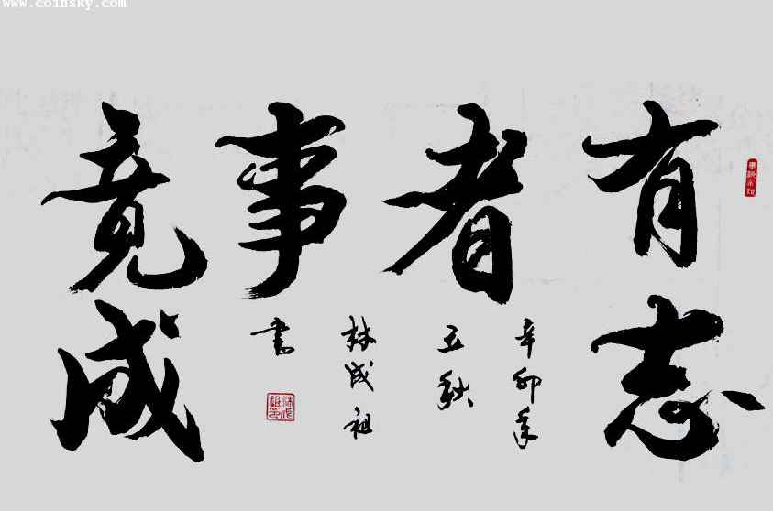
뜻이 있는 곳에 길이 있다

Slide 3
공부는 이다.
원래 의문을 가지고 해야 제맛

Slide 4

멘탈 Training 좀 할께요~~

Slide 5
오차 ???
역전파법 ???
오차역전파법

Slide 6
그럼, 의문을 가지고 Mac을 모시겠습니다~~

Slide 7
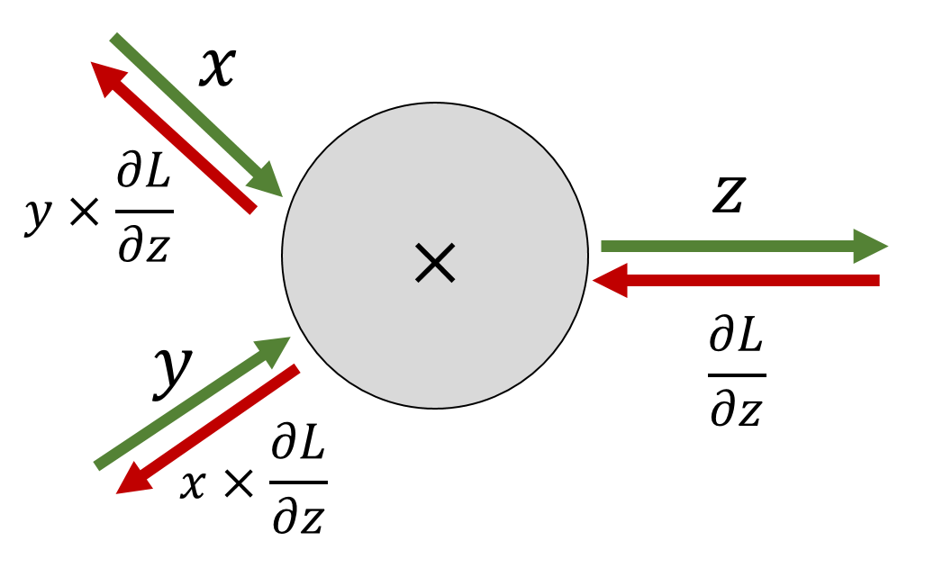
오차역전파법
수식을 통한 방법
계산 그래프를 통한 방법

Slide 8
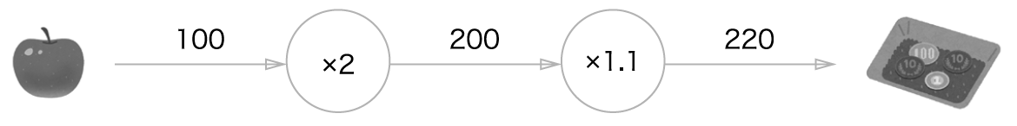
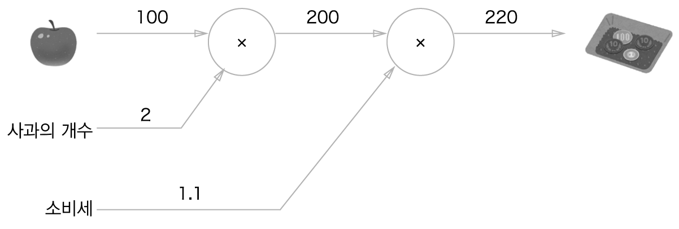
5.1 계산 그래프
계산 그래프로 표현하면

Slide 9
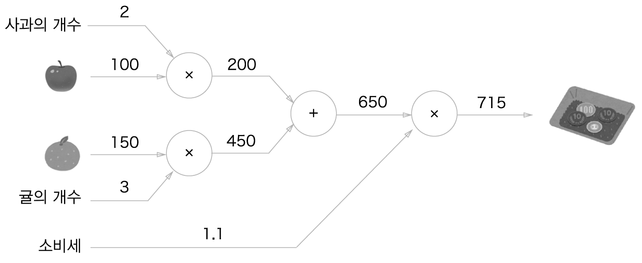
Round 2

Slide 10
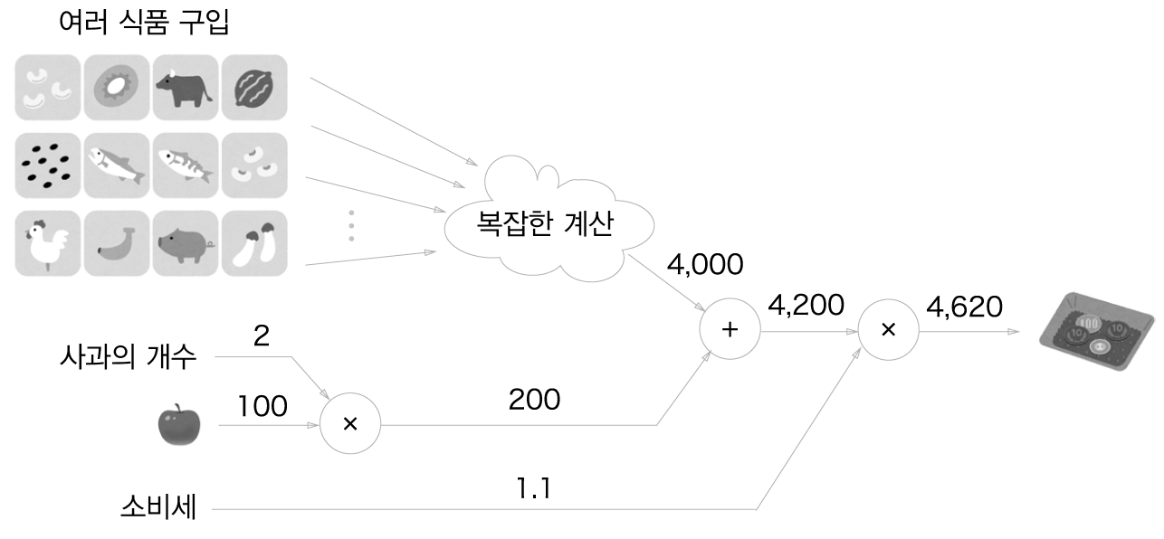
5.1.2 국소적 계산

Slide 11
5.1.3 왜 계산 그래프로 푸는가?
실제 계산 그래프를 사용하는 가장 큰 이유는 역전파를 통해 미분을 효율적으로 계산할 수 있다는 점
뭔 말 ????

Slide 12
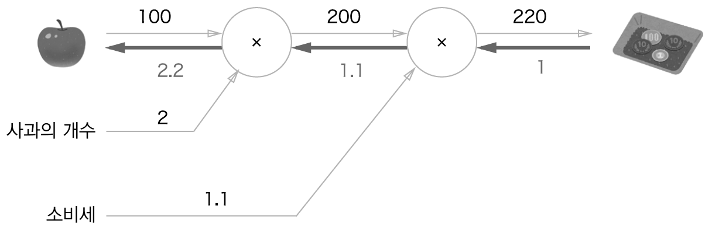

질문: 사과 값을 X라고 하고, 지불 금액을 L이라고 하면, L과 X의 관계는 어떻게 될까요?
답: L = 2 * X * 1.1, 즉 L = 2.2 X
또 질문 뭔 뜻일까요?

Slide 13
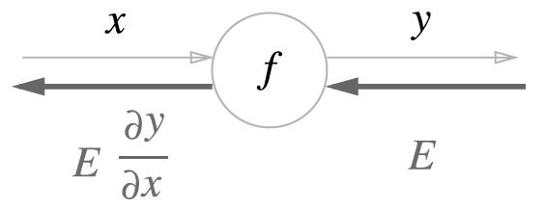
5.2 연쇄법칙(Chain Rule)
5.2.1 계산 그래프의 역전파

Slide 14
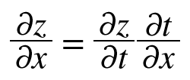
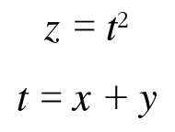
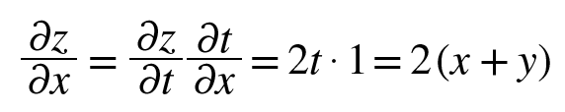
5.2.2 연쇄법칙이란
합성함수,
z = ( x + y )²
X에 관해서 미분을 구해 볼까요?

Slide 15
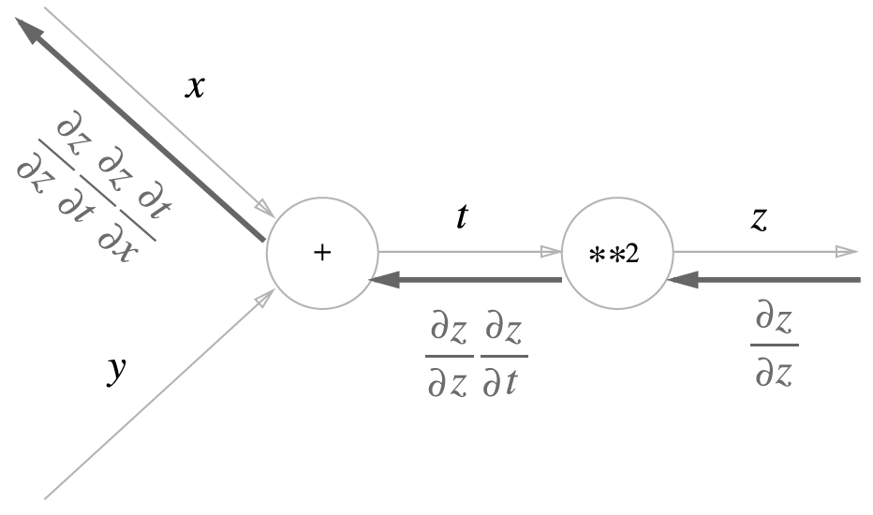
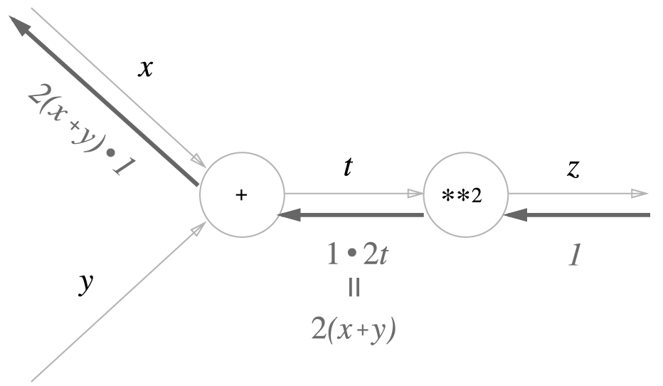
5.2.3 연쇄법칙과 계산 그래프

Slide 16

5.3 역전파
주의: (해맑게) 이제부터는 슬슬 혈.압이 올라갈 수 있습니다 ^^

Slide 17
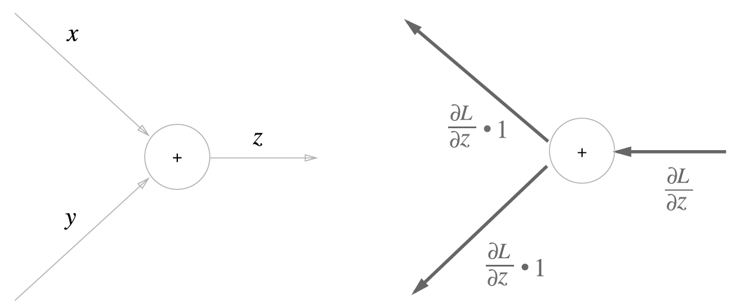
5.3.1 덧셈 노드의 역전파
z = x+ y 를 대상으로 역전파를 해보면
이렇다네요 ->

Slide 18
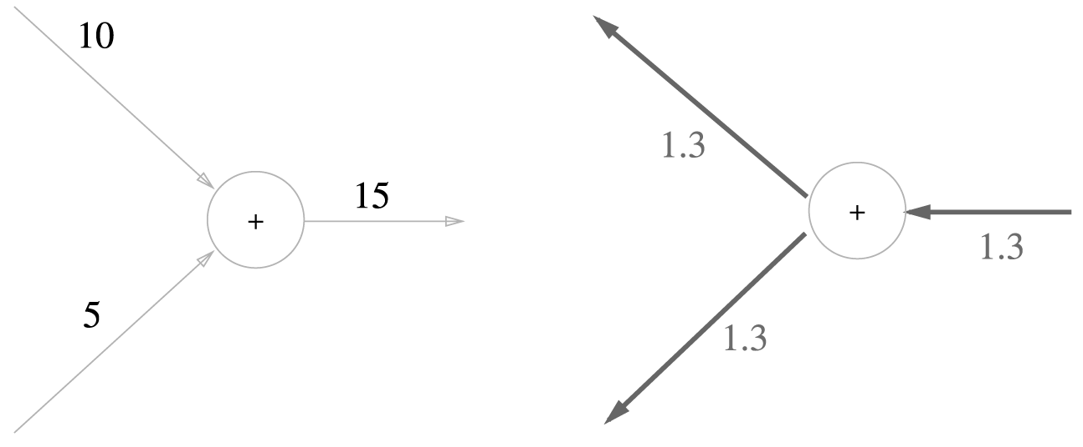
구체적인 예,

Slide 19
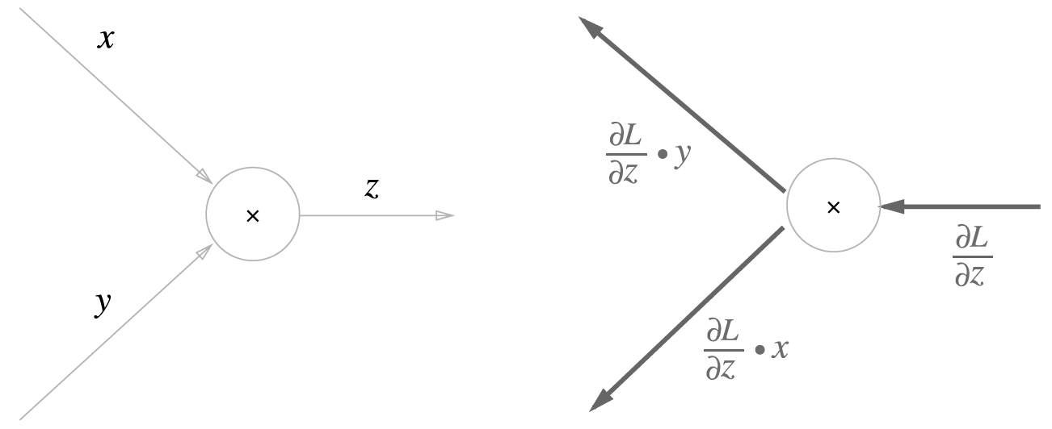
5.3.2 곱셈노드의 역전파
z = x * y 를 대상으로 역전파를 해보면
<- 이렇다고 하네요
흠~ 뭔가 있어 보이긴 하는데

Slide 20
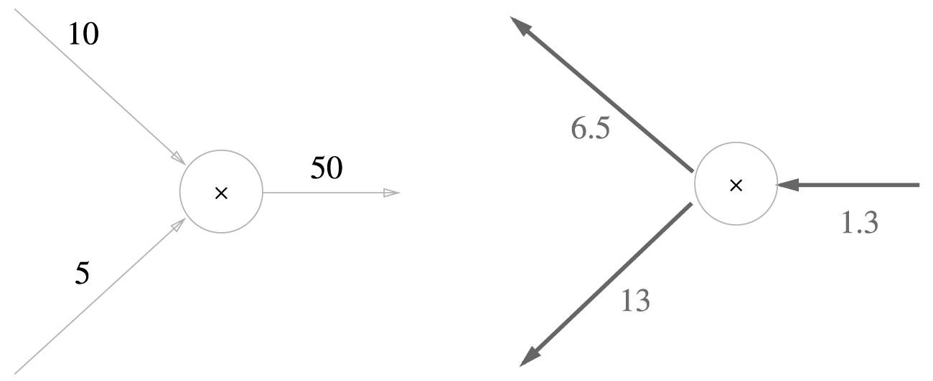
구체적인 예,

Slide 21
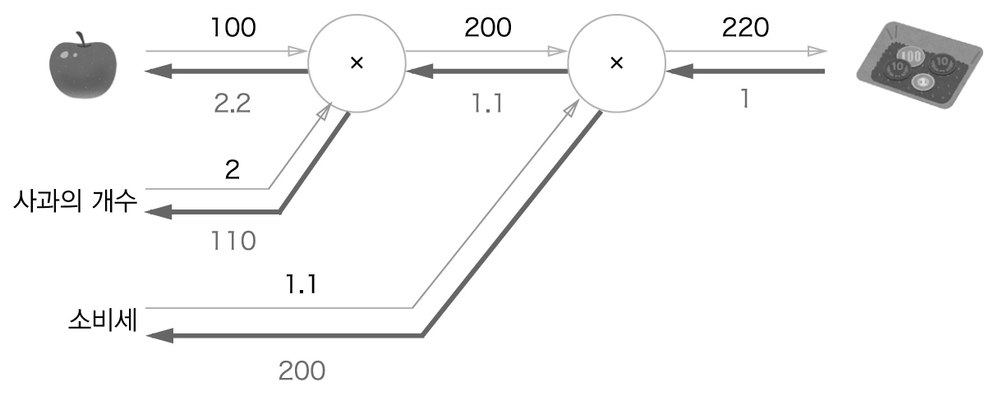
사과 쇼핑의 예,

Slide 22
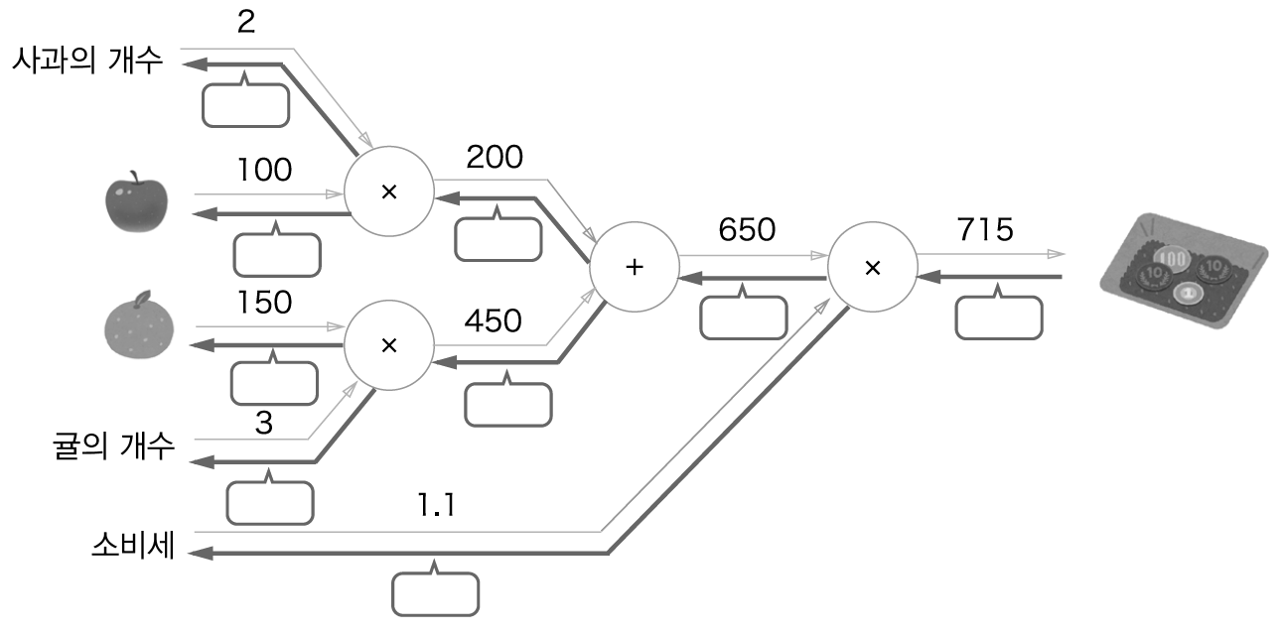
숙제는 싫어하지만, 교재에 있으니깐

Slide 23
누가 할까요? 두근 두근

Slide 24
5.4 단순한 계층 구현하기 (사과 예)

Slide 25
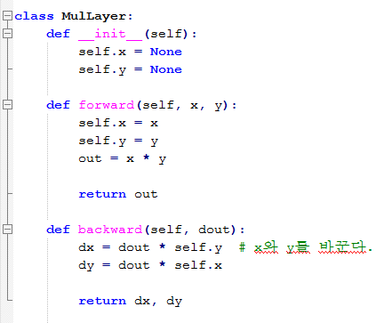
5.4.1 곱셈
좋았으~~

Slide 26
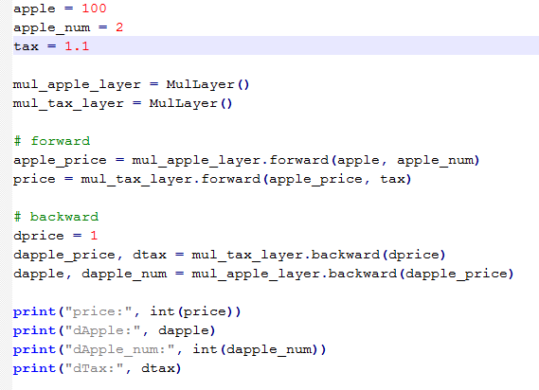
Full Code

Slide 27
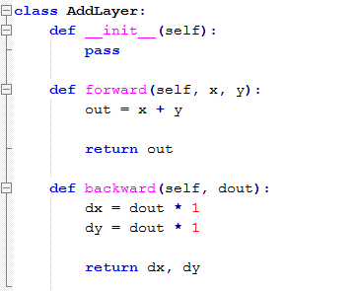
5.4.2 곱셈을 했으니깐, 덧셈은 웃으면서
So Easy~~

Slide 28
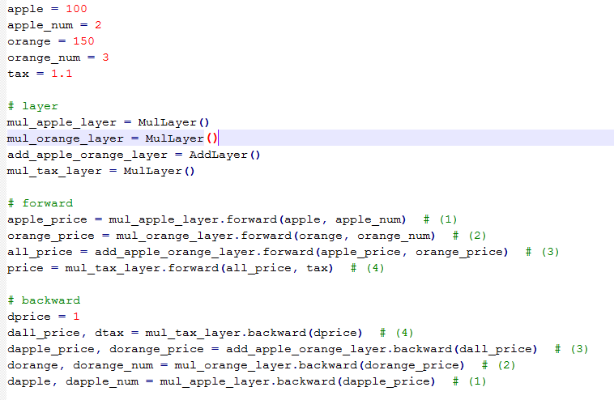
Full Code (사과2, 귤3)

Slide 29
Warming Up 끝~~~
(해맑게) 본격적으로 멘탈털기 시작~!

Slide 30
5.5 활성화 함수 계층 구현하기

Slide 31
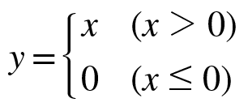
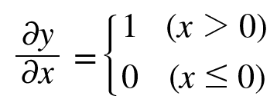
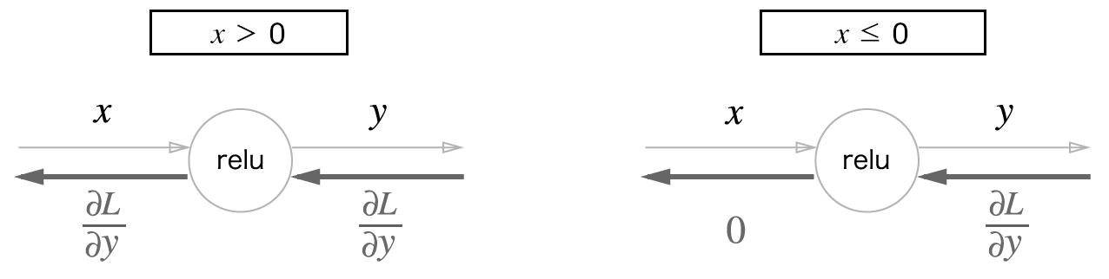
5.5.1 ReLU 계층

Slide 32
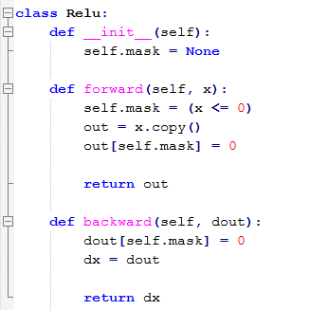
파이썬으로 구현한것을 보면 (ReLU)

Slide 33
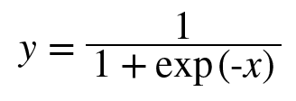
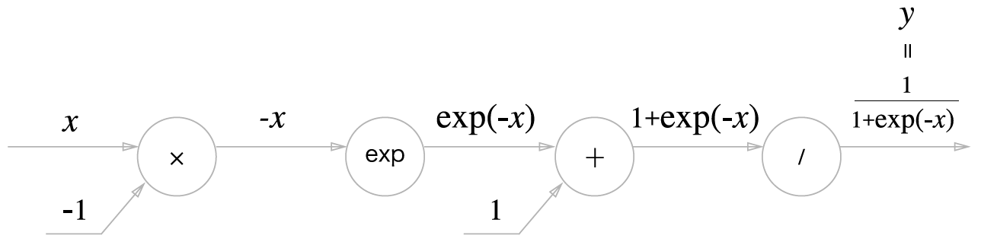
5.5.2 Sigmoid 계층
계산 그래프로 표현하면
그러면, 한번 역전파를 시켜보겠습니다~~~

Slide 34
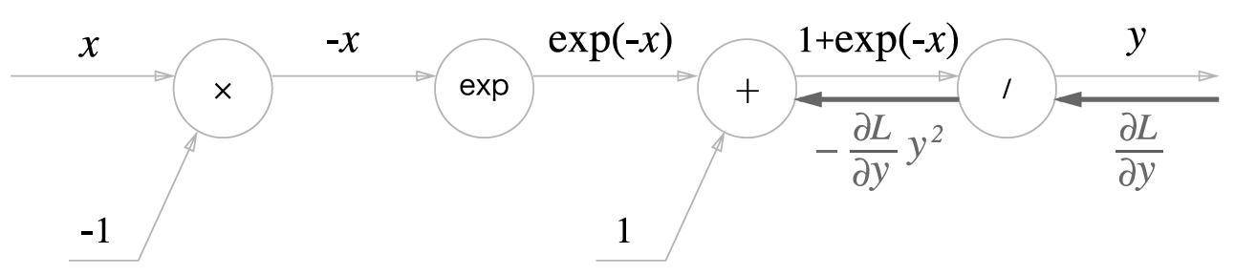
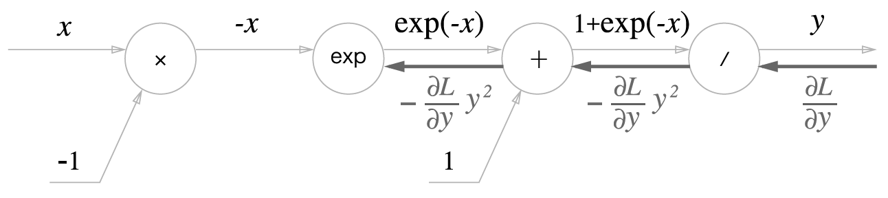
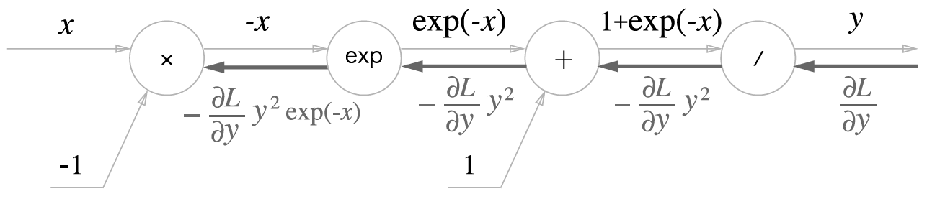
Phase 1
Phase 2
Phase 3

Slide 35
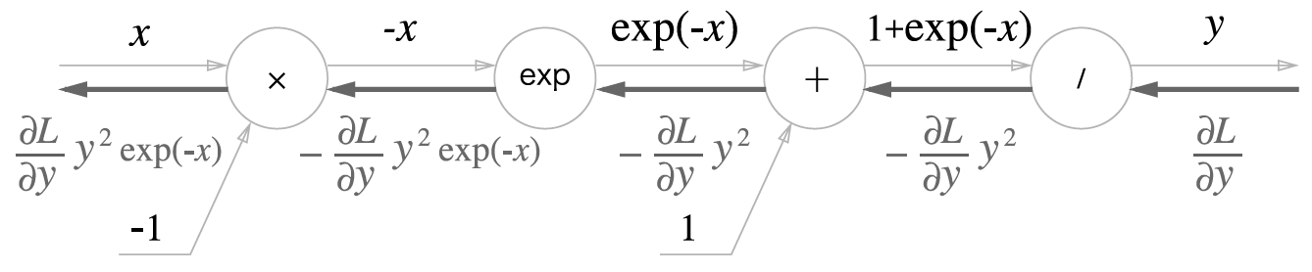
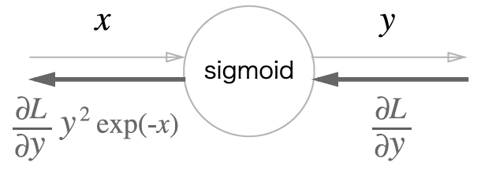
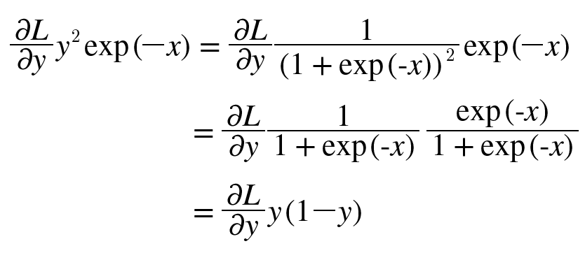
Phase 4
간략하게 하면 →
정리하면
ㅎㅎ, ㅎㅎ, 저도 모르게
막 웃음이 나오시죠?

Slide 36


아직 멘탈이 괜찮…….죠 ?
저의 멘탈은 괜찮지 않아서
잠시 바람 좀 쏘이고 올께요

Slide 37
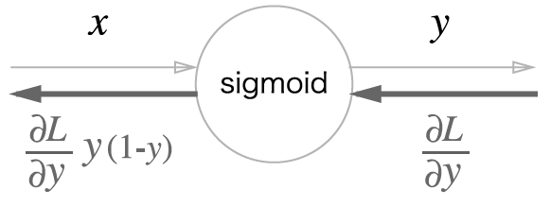
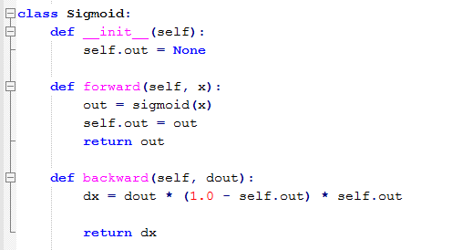
다시 정리하면
Sigmoid 코드로 구현하면→

Slide 38
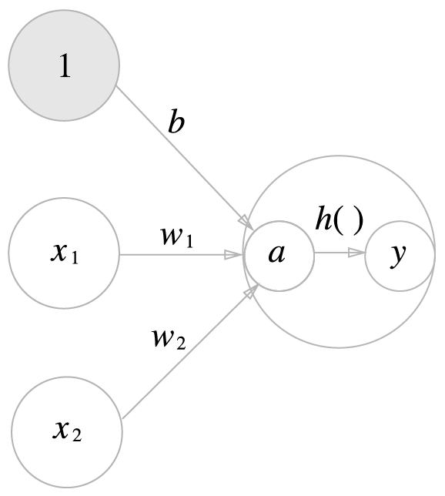
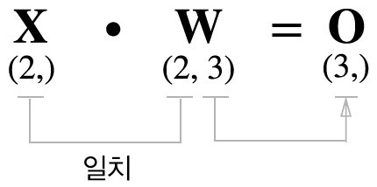
5.6 Affine/Softmax 계층 구현하기
Y = np.dot(X, W) + B

Slide 39
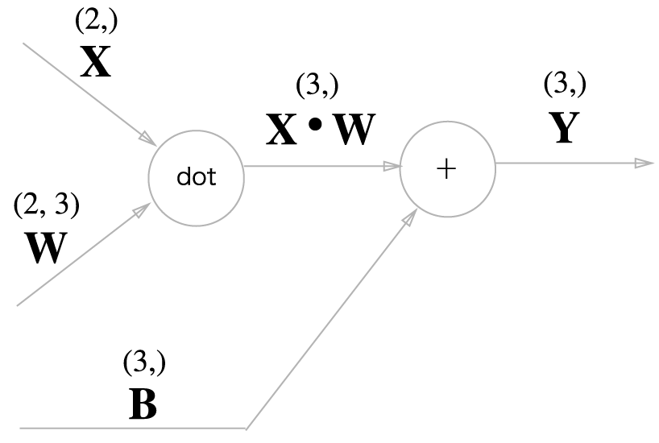
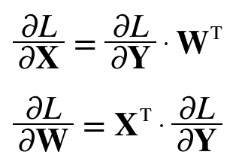

Why??

Slide 40
웅기샘 왈:
“혹시 행렬에 편미분을 하면,
왜 전치 행렬이 되는지 설명 좀 해주실수 있나요?”
질문은 항상 좋은 것 입니다~~~꾸벅
의문을 가지고 계속 진행하겠습니다.

Slide 41
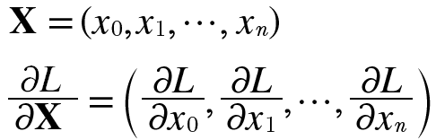
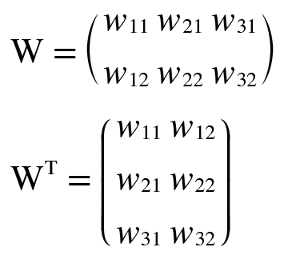
전치행렬
행렬에 편미분을 하면, 보시는 바와 같이 형상은 같습니다.
전치되는 것이 아닙니다.
← 그럼 얘는 뭔 말이지? W^{T} 는 뭐지 ???

Slide 42
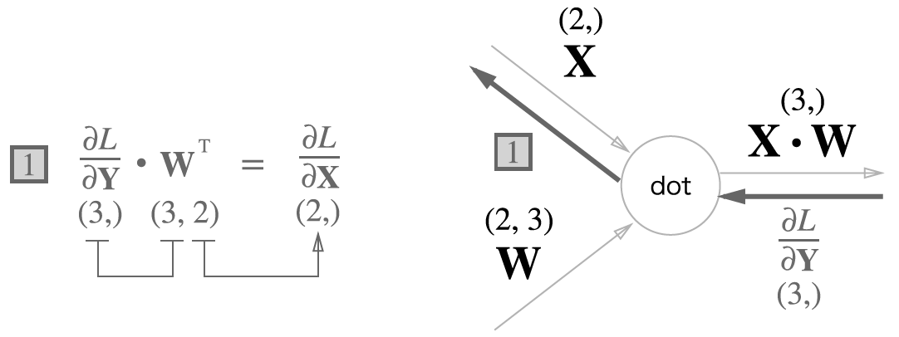
행렬곱을 진행하기 위해서

Slide 43
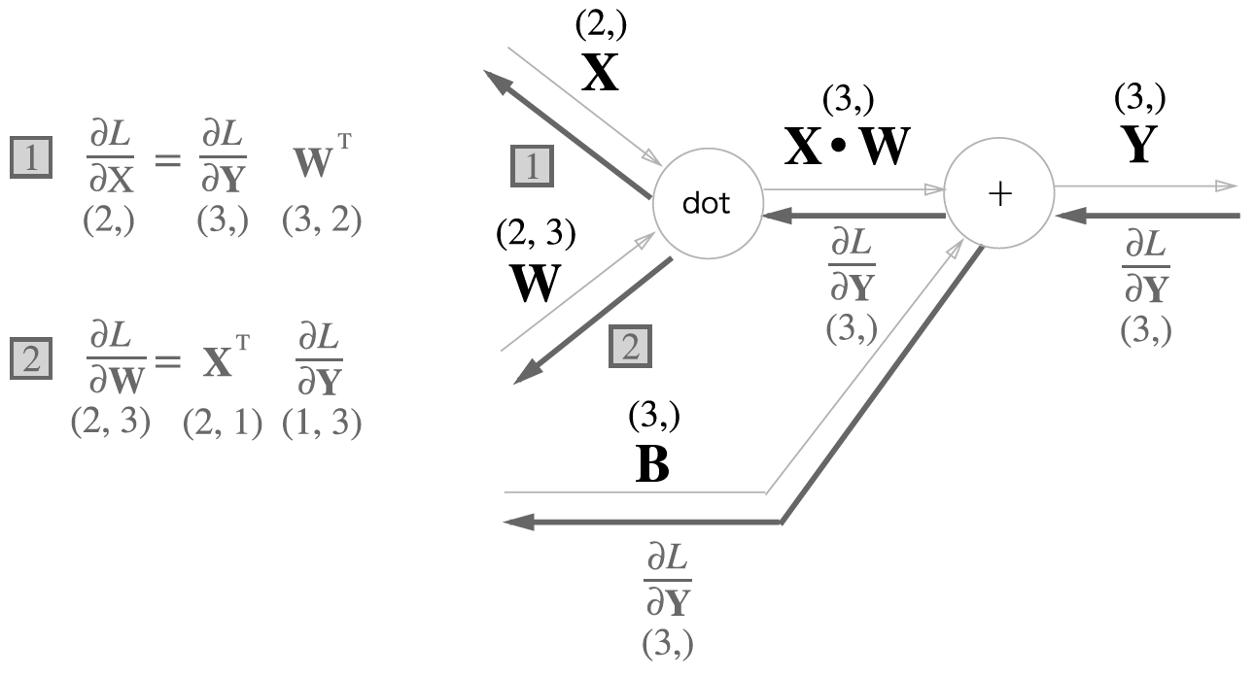
초보적인 결론은,
형상은 같게 하기 위해서 전치를 사용했을 뿐이지, 편미분을 해서 전치된게 아닌것 같습니다.

Slide 44
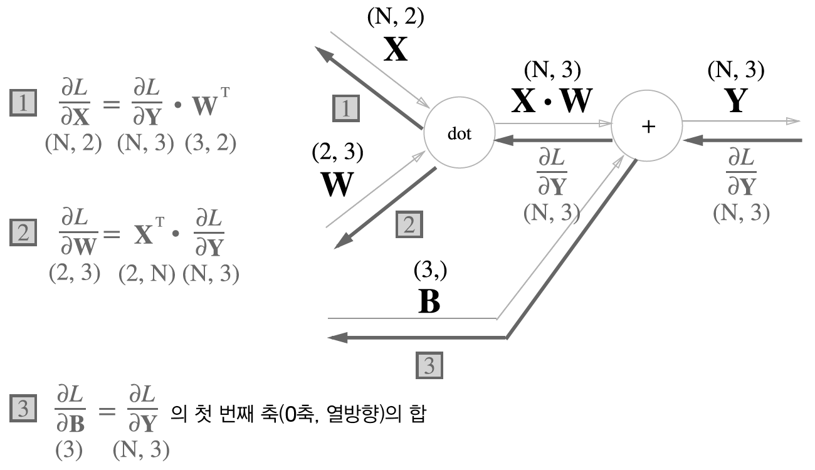
5.6.2 배치용 Affine 계층

Slide 45
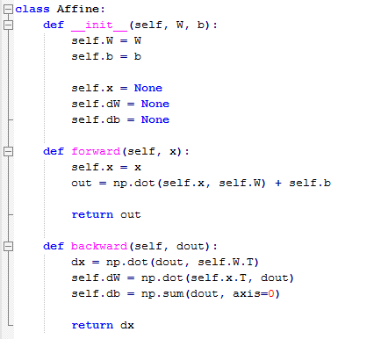
Affine 코드 구경하고 갈께요

Slide 46
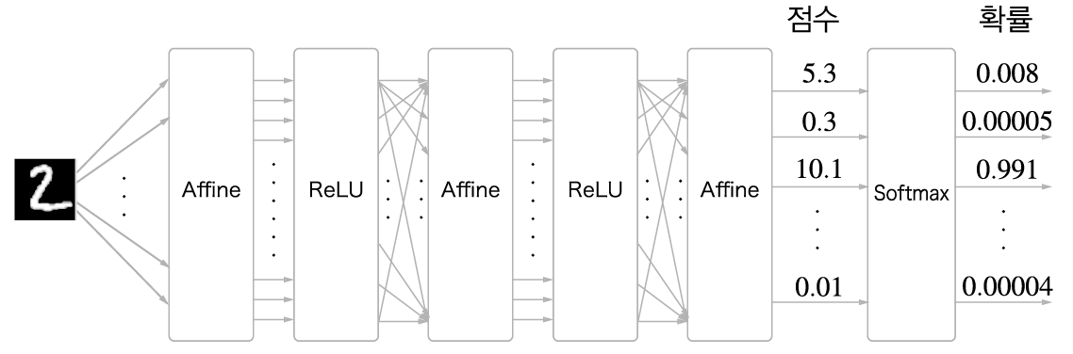
5.6.3 Softmax-with-Loss 계층

Slide 47
신경망에서 수행하는 작업
추론
일반적으로 Softmax를 사용하지 않습니다. 왜?
학습
Softmax 가 필요합니다. (정규화 작업), 왜?
궁금하신가요? 그렇지 않다면, 잽싸게 패스~

Slide 48
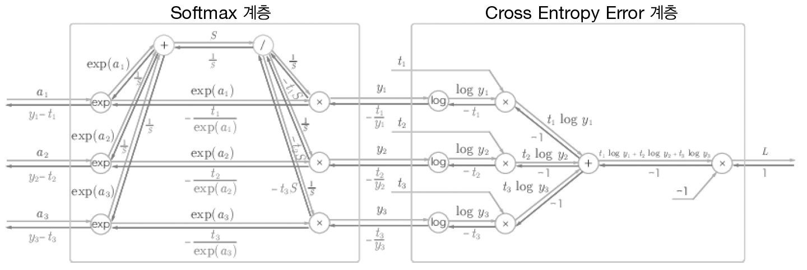
Softmax-with-Loss 계층
와~! 왠지 빨리 패스해야 될것 같은 느낌

Slide 49
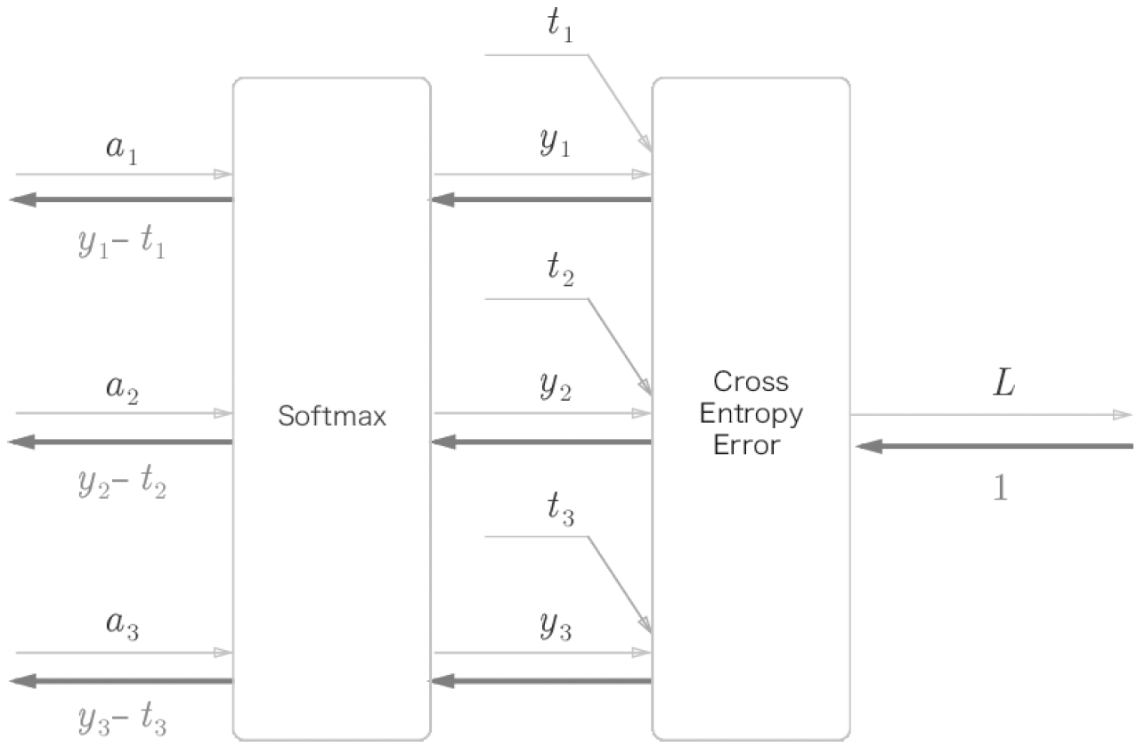
Softmax-with-Loss 계층, 간략하게
시간상 관계로,
유도 과정은 교재의 부록을 참고 하는거로~
결론부터 말하자면,
Softmax계층의 출려과 정답레이블의 차분이,
역전파에서 앞의 계층에 전해진다.
신경망 학습의 중요한 성질입니다.

Slide 50
예,
Ex)
정답 레이블이 (0, 1, 0) 이고
Softmax의 출력이 (0.3, 0.2, 0.5) 이면,
역전파에서는 (0.3, -0.8, 0.5) 라는 커다란 오차를 전파한다.
결과적으로, Softmax 계층의 앞 계층들은 그 큰 오차로부터 큰 깨달음을 얻게 됩니다.
Ex )
정답 레이블이 (0, 1, 0) 이고
Softmax의 출력이 (0.01, 0.99, 0) 이면,
역전파에서는 (0.01, -0.01, 0) 라는 작은 오차를 전파한다.

Slide 51

Soft-with-Loss 코드 구경~

Slide 52
5.7 오차역전파법 구현하기
는 집에 가서 각자 알아서 하는 거로~

Slide 53
고생 많으셨습니다~^^
아! 맞다 Big Picture !

Slide 54
신경망 학습의 전체 그림
전제
가중치와 편향이 있고, 훈련 데이터에 적응하도록 조정하는 것을 학습이라고 함
1단계 – 미니 배치
훈련데이터중 일부를 무작위로 가져옴. 이렇게 선별된것을 미니배치라고 함.
미니배치의 손실 함수를 줄이는게 목표.
2단계 – 기울기 산출
미니배치의 손실함수값을 줄이기 위해, 각 가중치의 기울기를 구함.
기울기는 손실함수의 값을 가장 작게 하는 방향을 제시.
3단계 – 매개변수 갱신
가중치 매개변수를 기울기 방향으로 아주 조금씩 갱신 함.
4단계 – 반복
1~3을 반복.

Slide 55
정리
계산 그래프를 이용하면, 계산 과정을 시각적으로 파악할 수 있다.
계산 그래프의 노드는 국소적 계산으로 구성, 국소적 계산을 조합해 전체 계산을 함.
계산 그래프의 순전파는 통상의 계산을 수행. 한편, 역전파로는 각 노드의 미분을 구할 수 있다.
신경망의 구성 요소를 계층으로 궇ㄴ하여 기울기를 효율적으로 계산할 수 있다.
수치미분과 오차역전파법의 결과를 비교하면, 오차역전파법의 구현에 잘못이 없는지 확인 할 수 있다.

Slide 56

정말 끝~~~
발표를 준비해주신 Mac님, Joseph님 땡큐입니다~

